Slide 1
Chủ đề: Gia đình
Hoạt động học: Tạo hình
Đề tài: Làm tranh tặng mẹ

Slide 2
Bài hát: Nhà mình rất vui

Slide 3
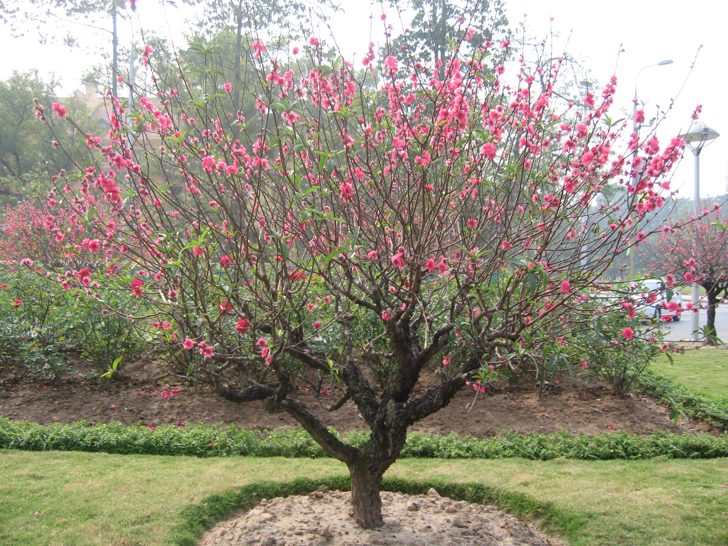
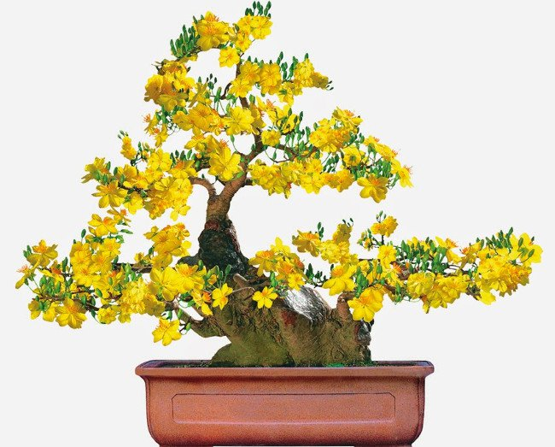
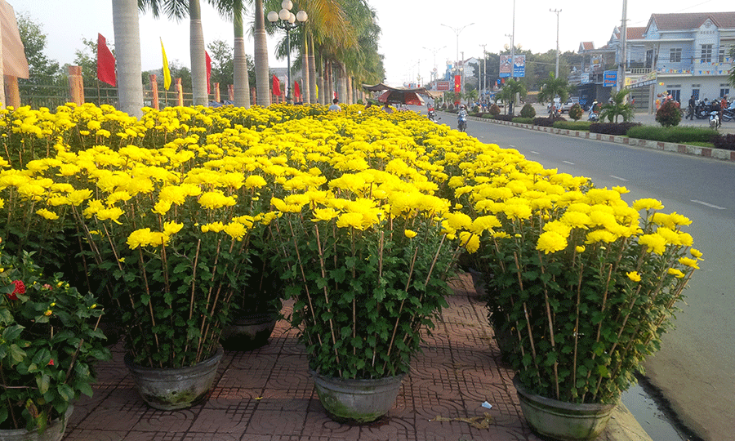
Xem tranh và trò chuyện

Slide 4
Trẻ thực hiện

Slide 5
Trưng bày sản phẩm

Slide 6
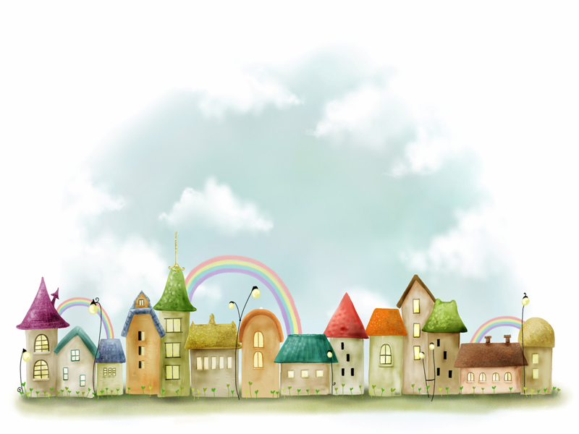
Chào tạm biệt các cô !

